Slide 1
Créer votre première application
Android Developer Fundamentals V2
Lesson 1

Slide 2
1.3 Textes et vues avec défilement (Text and Scrolling Views)

Slide 3
Sommaire
TextView
ScrollView

Slide 4
TextView

Slide 5
TextView pour text
TextView est une sous-classe de View pour afficher du texte (sur une ou plusieurs lignes).
EditText est une sous-classe de TextView avec du texte modifiable.
Contrôlé par les attributs de layout (XML)
Définition du texte:
Statique : Depuis une ressource string dans le XML
Dynamique : Depuis le code Java/Kotlin ou toute autre source

Slide 6
Mise en forme de texte dans les ressources
Balises HTML supportées <b> Texte en gras<i>, Texte en italique, \n : Nouvelle ligne ou paragraphe
Toutes les autres balises HTML sont ignorées
Les ressources string : une ligne continue = un paragraphe
\n crée une nouvelle ligne ou paragraphe
Échappez les apostrophes et guillemets avec \" et \'
Échappez tout caractère non-ASCII avec \

Slide 7
Creer TextView dans XML
<TextView android:id="@+id/textview"
android:layout_width="match_parent"
android:layout_height="wrap_content"
android:text="@string/my_story"/>

Slide 8
Attributs courants de TextView
android:text—texte a afficher
android:textColor—coleur de texte
android:textAppearance—Style ou thème prédéfini
android:textSize—Taille du texte (toujours en sp)
android:textStyle—normal, bold, italic, or bold|italic
android:typeface—normal, sans, serif, or monospace
android:lineSpacingExtra—Espacement supplémentaire entre les lignes (en sp)

Slide 9
Formatage des liens web actifs
<string name="article_text">... www.rockument.com ...</string>
<TextView
android:id="@+id/article"
android:layout_width="wrap_content"
android:layout_height="wrap_content"
android:autoLink="web"
android:text="@string/article_text"/>
N'utilisez pas de HTML pour les liens web dans du texte libre
autoLink values:"web", "email", "phone", "map", "all"

Slide 10
Creating TextView in Java code
TextView myTextview = new TextView(this);
myTextView.setWidth(LayoutParams.MATCH_PARENT);
myTextView.setHeight(LayoutParams.WRAP_CONTENT);
myTextView.setMinLines(3);
myTextView.setText(R.string.my_story);
myTextView.append(userComment);

Slide 11
ScrollView

Slide 12
Gestion des grands volumes de texte dans Android
Articles, actualités, etc...
Pour faire défiler un TextView, intégrez-le dans un ScrollView :
Un seul élément View (généralement TextView) autorisé directement dans le ScrollView
Pour plusieurs éléments, utilisez un ViewGroup (comme LinearLayout) dans le ScrollView

Slide 13
ScrollView : Pour faire défiler du contenu
ScrollView est une sous-classe de FrameLayout
Contient tout le contenu en mémoire
Non adapté aux textes très longs ou layouts complexes
À éviter : l'imbrication de plusieurs vues défilantes
Alternative horizontale : HorizontalScrollView
Pour les listes : Utilisez RecyclerView

Slide 14
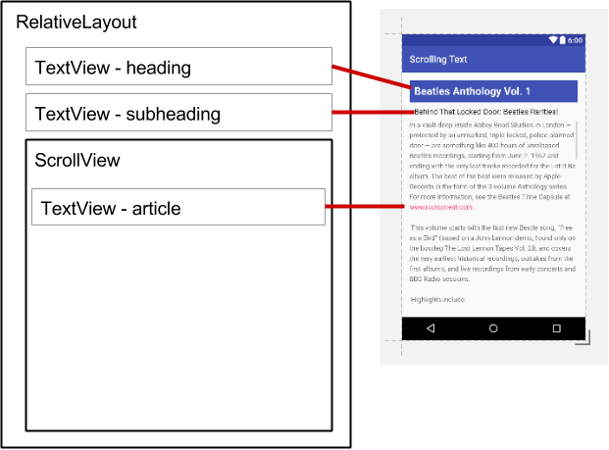
ScrollView avec un seul TextView
<ScrollView
android:layout_width="wrap_content"
android:layout_height="wrap_content"
android:layout_below="@id/article_subheading">
<TextView
android:layout_width="wrap_content"
android:layout_height="wrap_content"
.../>
</ScrollView>

Slide 15
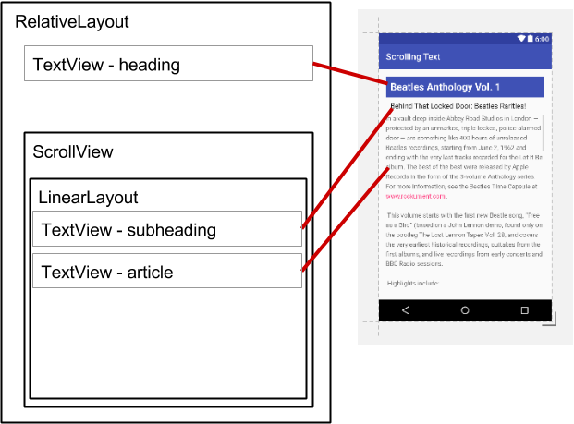
ScrollView avec un ViewGroup
<ScrollView ...
<LinearLayout
android:layout_width="match_parent"
android:layout_height="wrap_content"
android:orientation="vertical">
<TextView
android:id="@+id/article_subheading" .../>
<TextView
android:id="@+id/article" ... />
</LinearLayout>
</ScrollView>

Slide 16
ScrollView avec image et bouton
<ScrollView...> <LinearLayout...> <ImageView.../> <Button.../> <TextView.../> </LinearLayout> </ScrollView>
One child of ScrollView which can be a layout
Children of the layout

Slide 17
FIN

